Slide 1
Муниципальное бюджетное дошкольное образовательное учреждение «Детский сад №11 г.Калининска Саратовской области»
Занятие по познавательному развитию
в младшей группе
«В гости к Весне»
Воспитатель высшей квалификационной категории: Литвин Светлана Фёдоровна

Slide 3
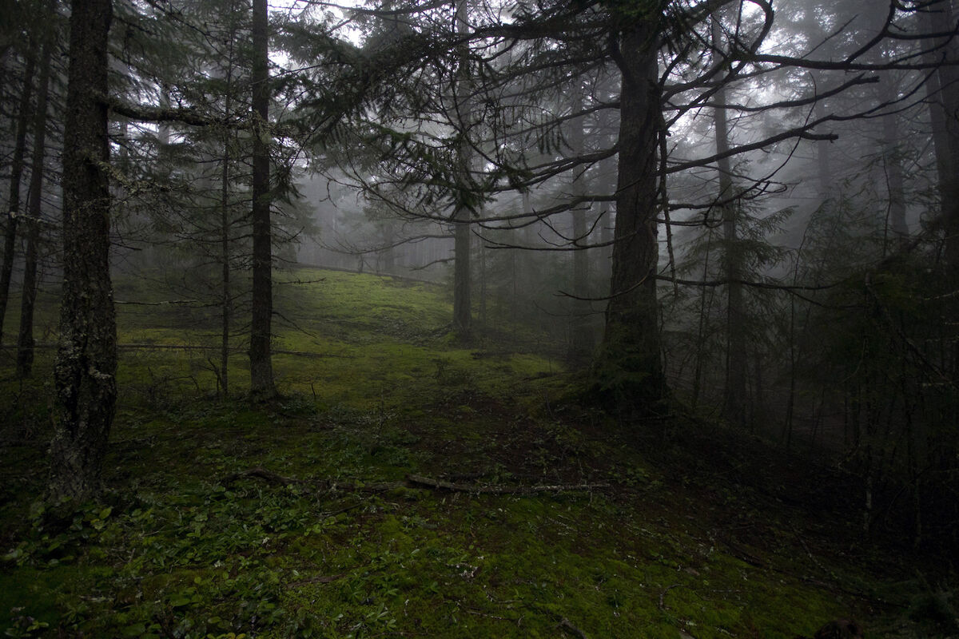

Slide 6
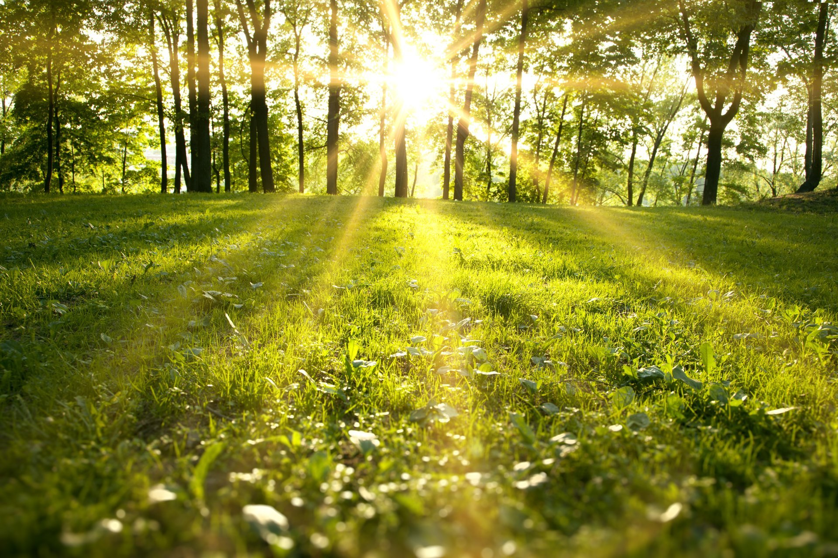

Slide 8
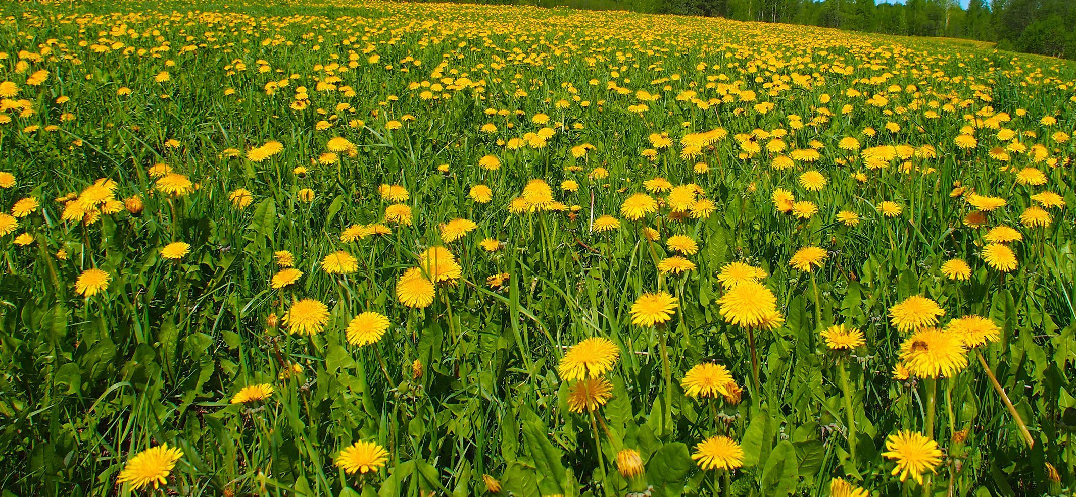

Slide 9
